Slide 1
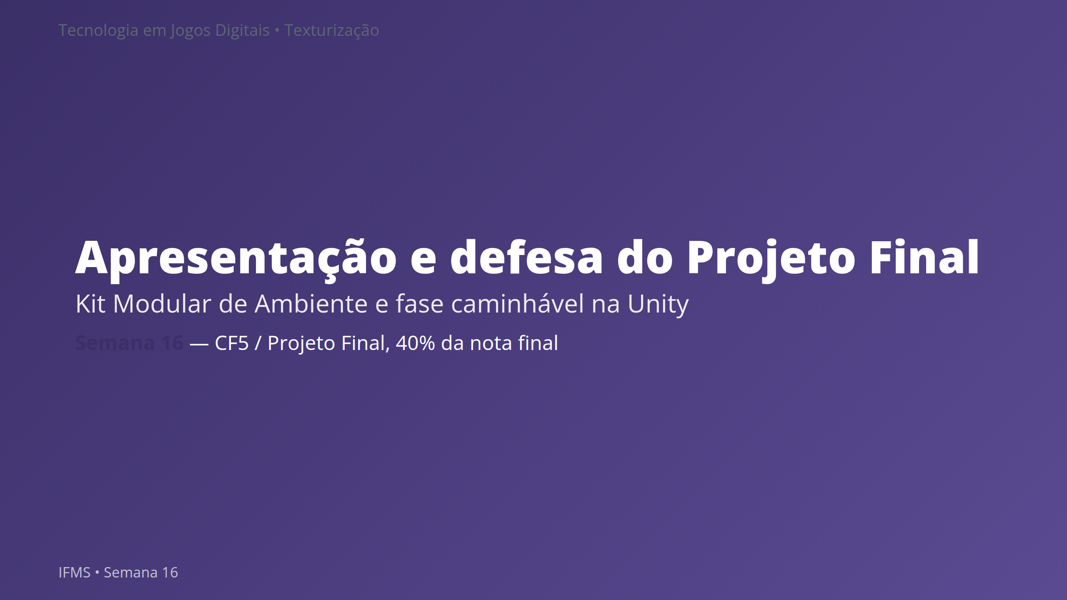
Notes:
Notas: Unidade V — Projeto Final e Apresentação. Crítica 🔴 FORMAL — CF5 / Projeto Final (PF) — todos os 10 critérios da rubrica avaliados com nota simultaneamente pela primeira e única vez no semestre. Apostila: Parte VI, Cap. 24 — Apresentação Profissional de Assets (breakdown visual, portfólio, padrão ArtStation), disponibilizada ao final da Semana 15. Não há conteúdo técnico novo nesta semana: é o encerramento do projeto integrador. Os estudantes chegam com o Kit Modular completo — UV1 validado (S2–4), materiais PBR (S5–8), texturização e bake (S9–12), otimização em atlas/trim (S14) e a fase caminhável montada na Unity com materiais ORM e lightmap baked (S15). A defesa de hoje é o primeiro momento formal em que C8 (Integração na Unity) recebe nota. Autoavaliação (Instrumento 2) já entregue antes da aula, cobrindo os 10 critérios.

Slide 2
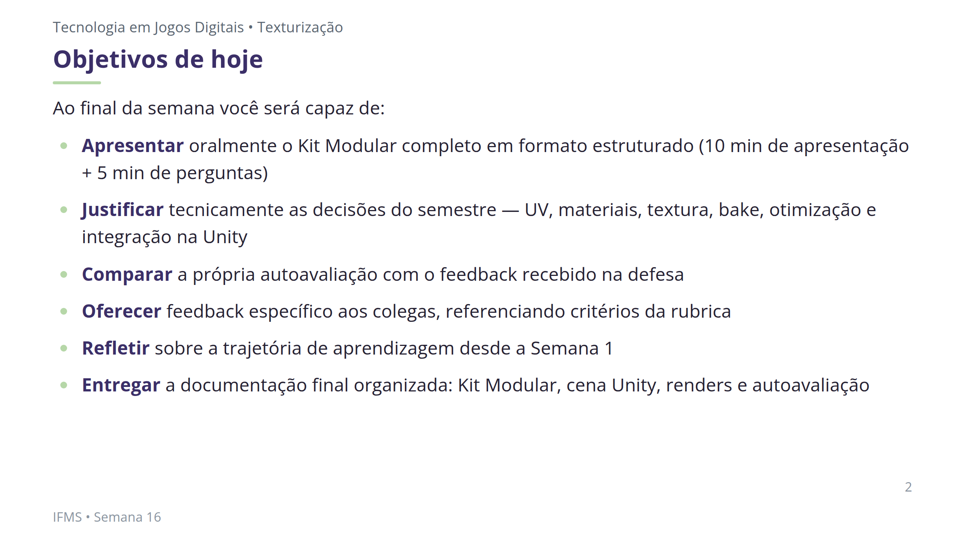
Notes:
Notas: Os seis objetivos vêm direto do plano de aula (itens 1 a 6). Reforçar: nada aqui é técnica nova — é a integração e a comunicação oral de tudo o que já foi produzido. O objetivo 6 (entrega organizada) já é, em si, evidência de C9.

Slide 3
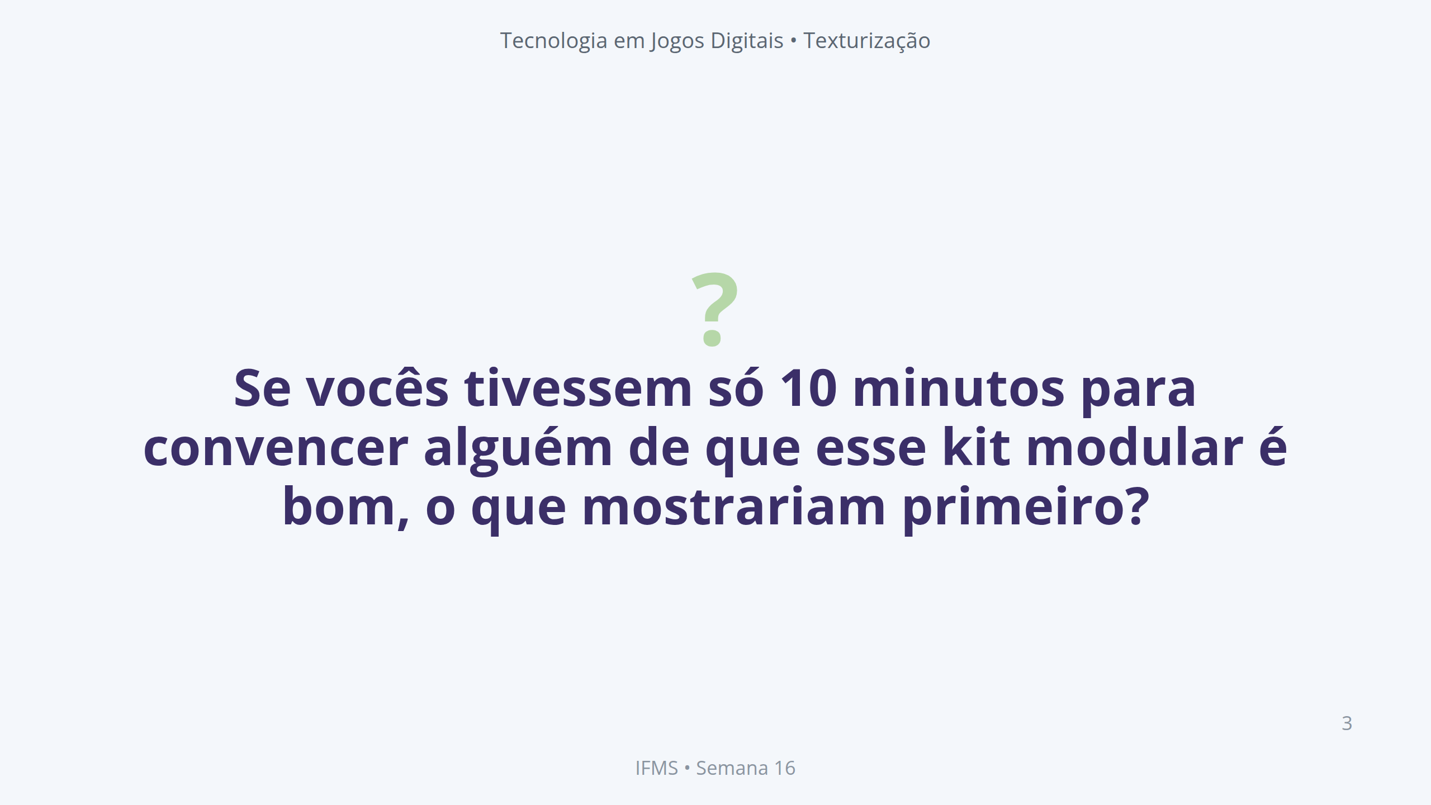
Notes:
Notas: Pergunta de abertura da mini aula (do plano de aula). Deixar 2–3 respostas da turma. Usar as respostas para introduzir a ideia central: uma boa defesa não é mostrar tudo — é uma curadoria do próprio processo. Depois de 16 semanas produzindo, hoje e no próximo encontro os estudantes vão contar a história desse projeto para quem não acompanhou o processo de perto.

Slide 4
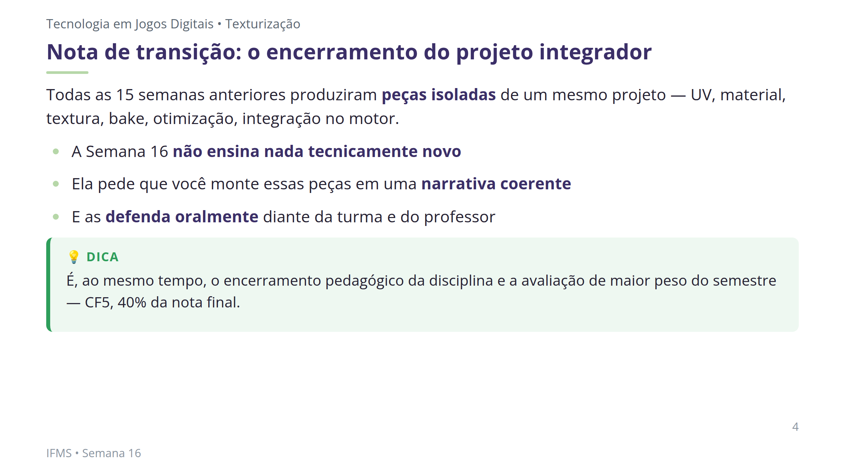
Notes:
Notas: Nota de transição do plano de aula, citada quase literalmente. Fundamental para reduzir ansiedade: nenhuma novidade técnica hoje, apenas a integração e a comunicação do que já existe.

Slide 5
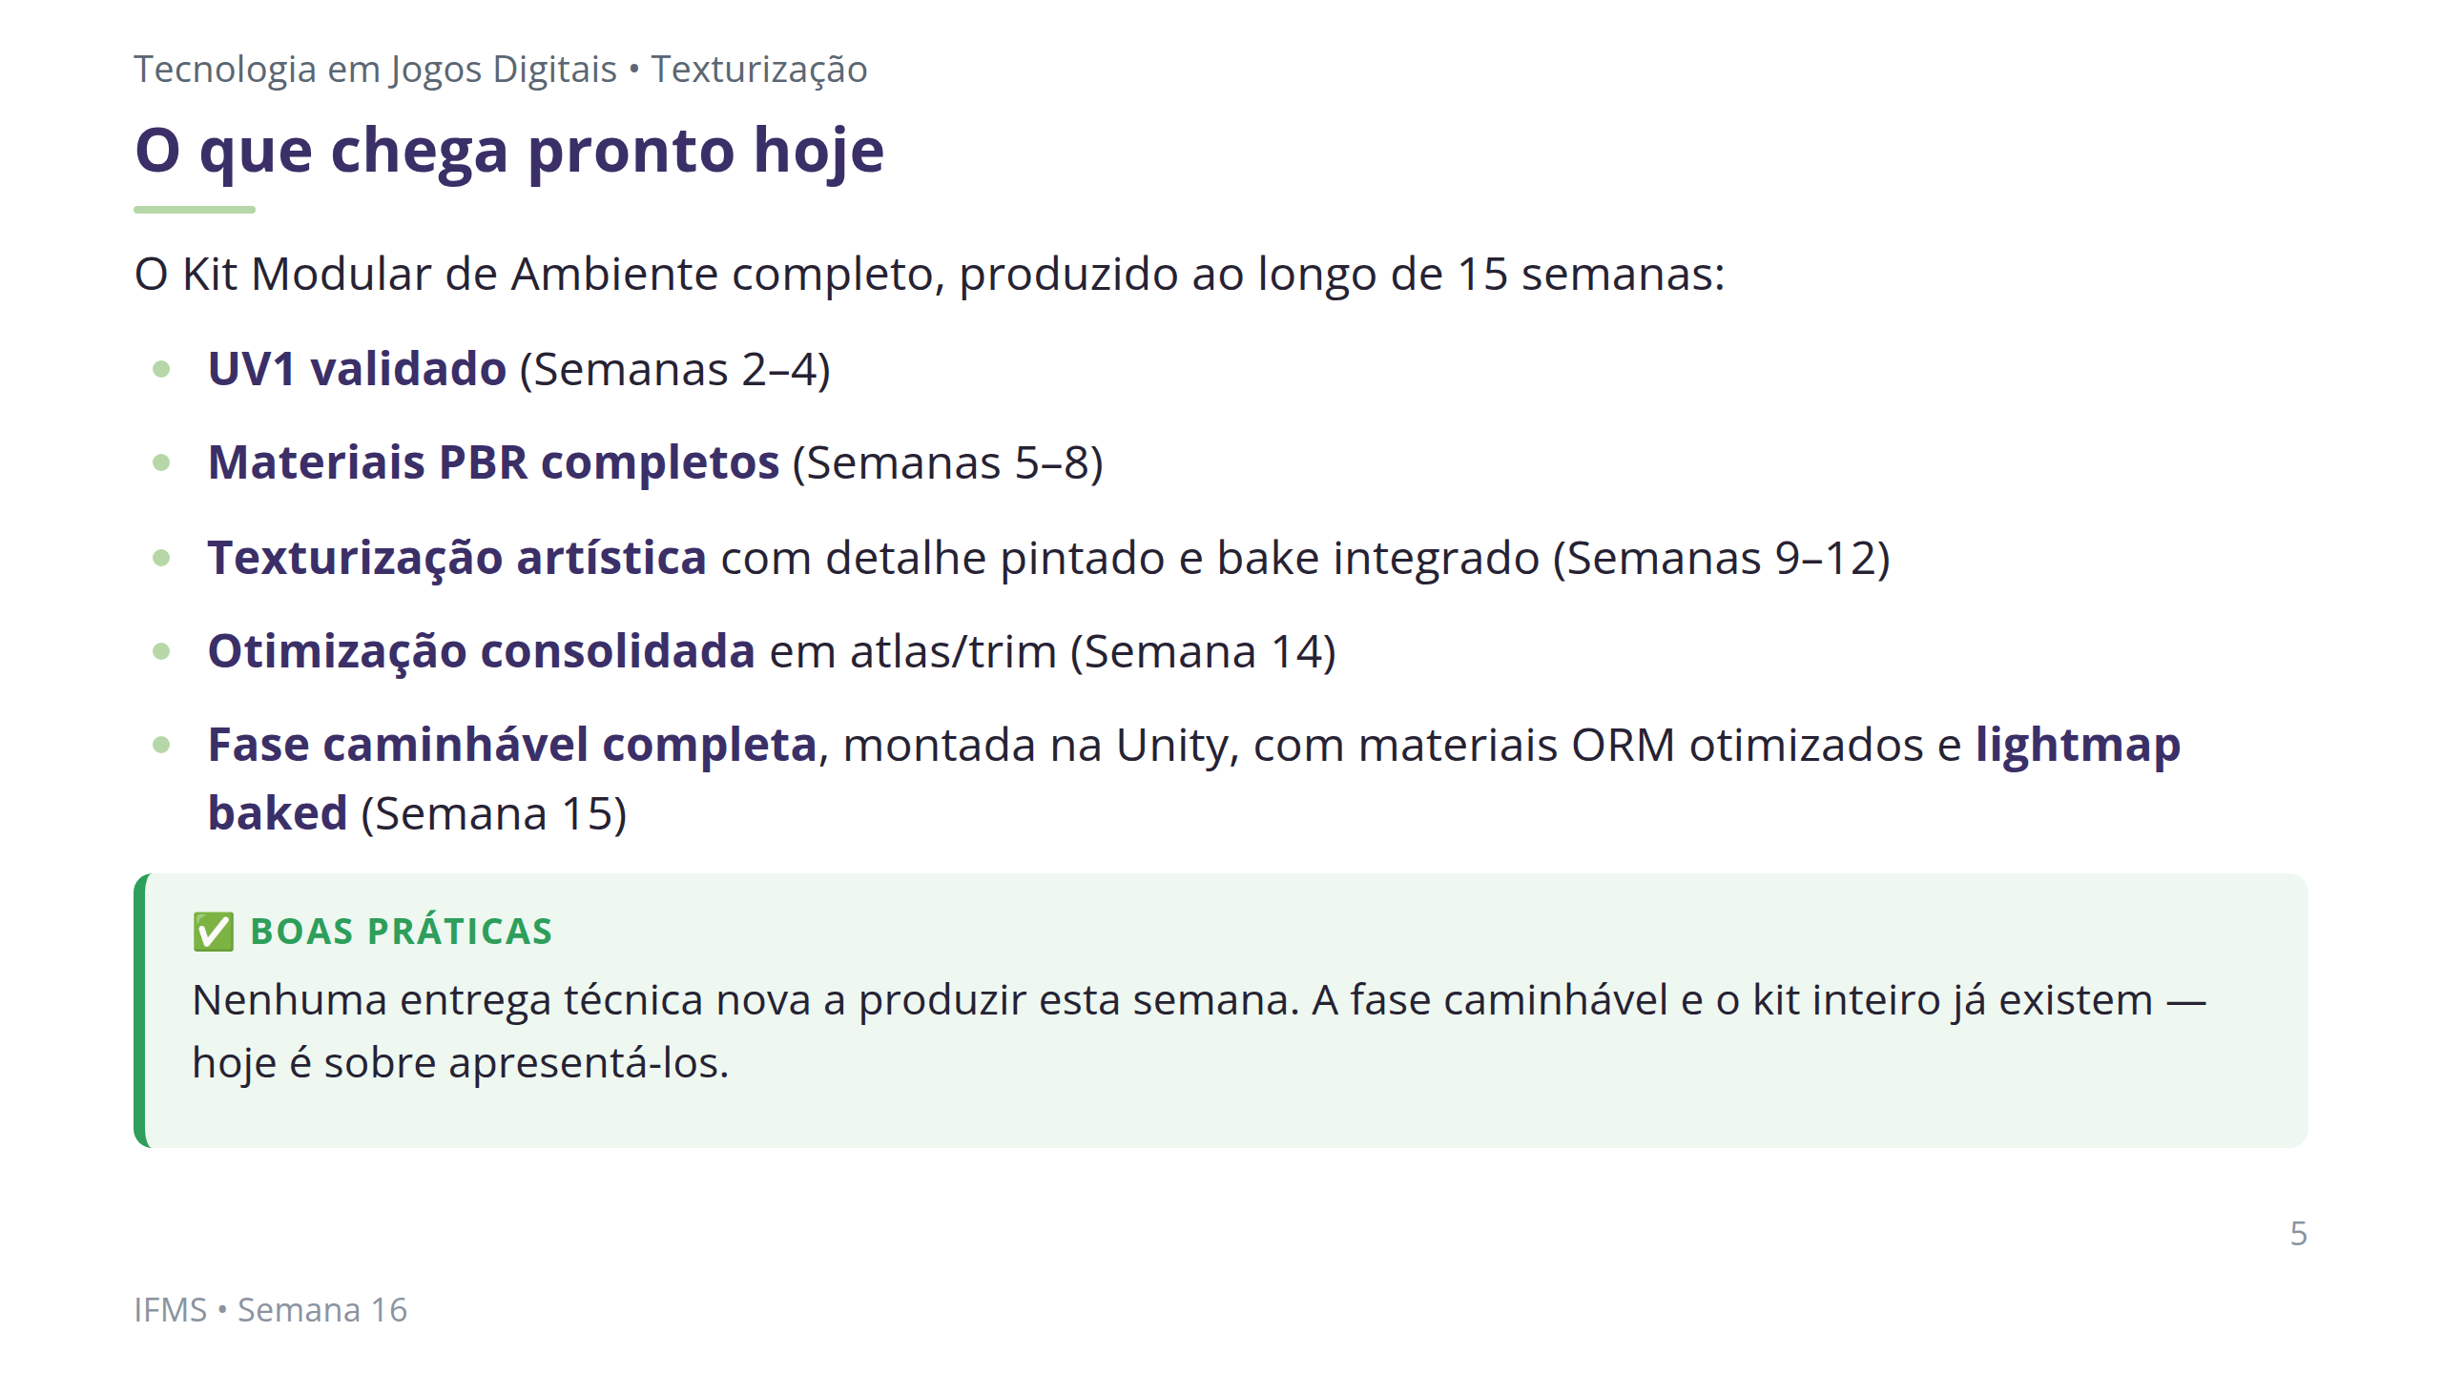
Notes:
Notas: Pré-requisito da semana, listado no plano. Reforçar a ligação direta com a Semana 15: é lá que a fase caminhável foi montada na Unity com lightmap baked — é esse mesmo material que sobe ao "palco" hoje. Também chegam prontos: autoavaliação (Instrumento 2), documento de processo acumulado (moodboard, versões, anotações, checklists — Instrumento 4) e a leitura do Cap. 24 sobre apresentação profissional de assets.

Slide 6
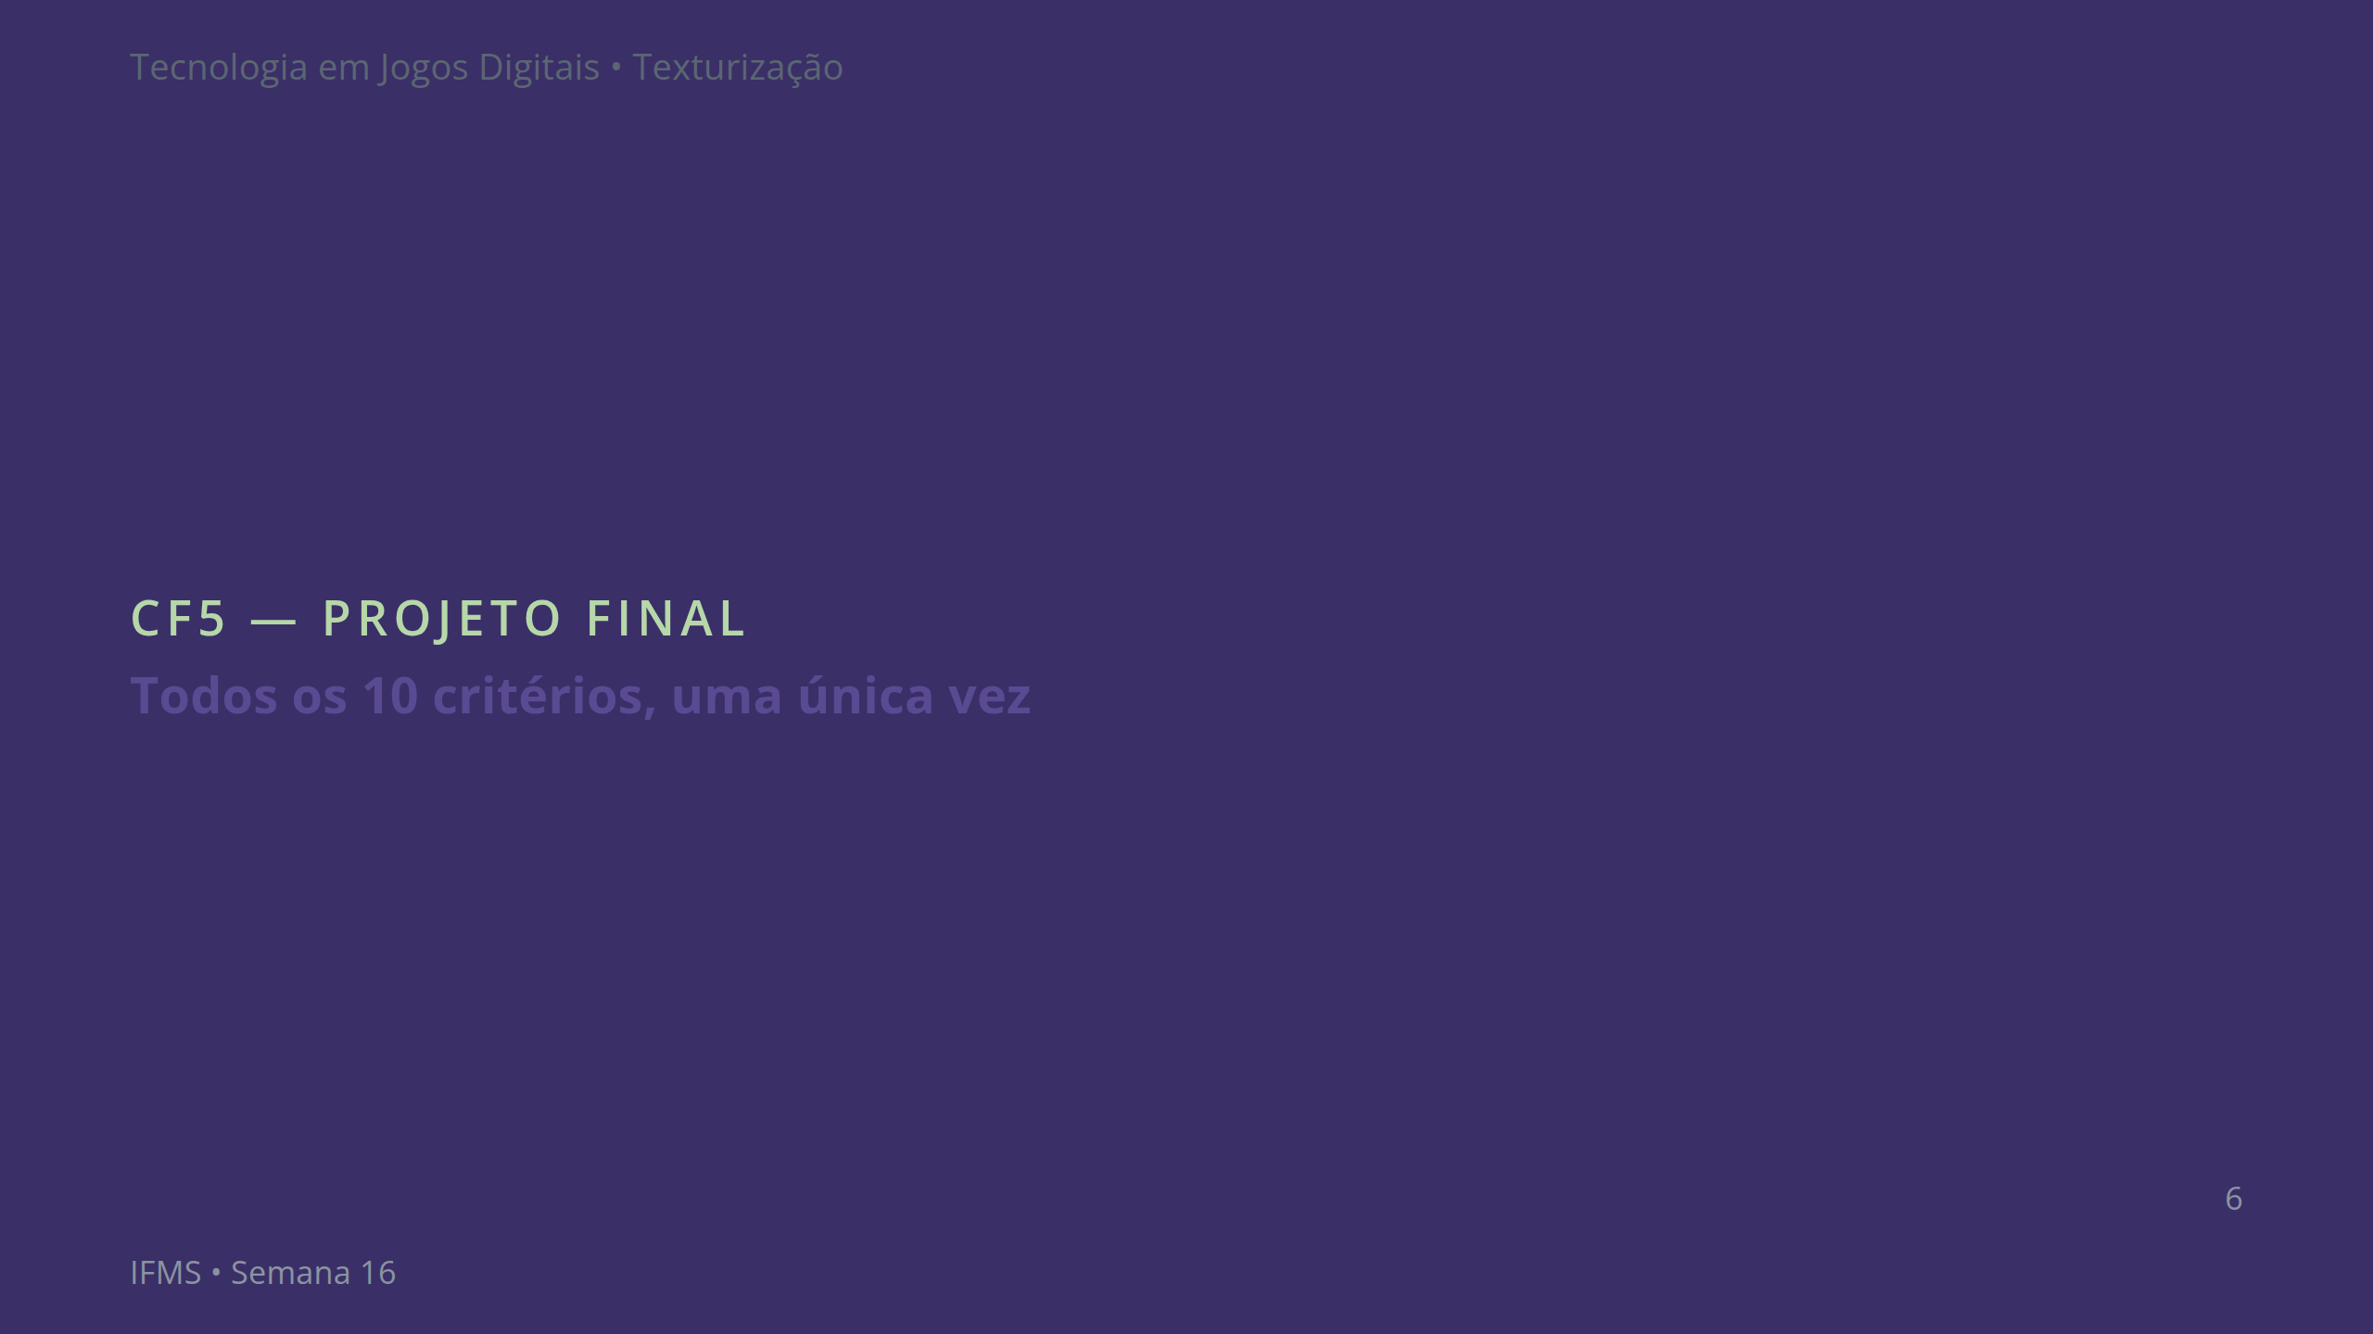
Notes:
Notas: Slide de transição de capítulo antes da tabela de pesos. Hoje, pela primeira vez, todos os 10 critérios da rubrica recebem nota formal simultaneamente, incluindo C10 (Participação nas Critiques), que nas CFs anteriores era apenas observado.

Slide 7
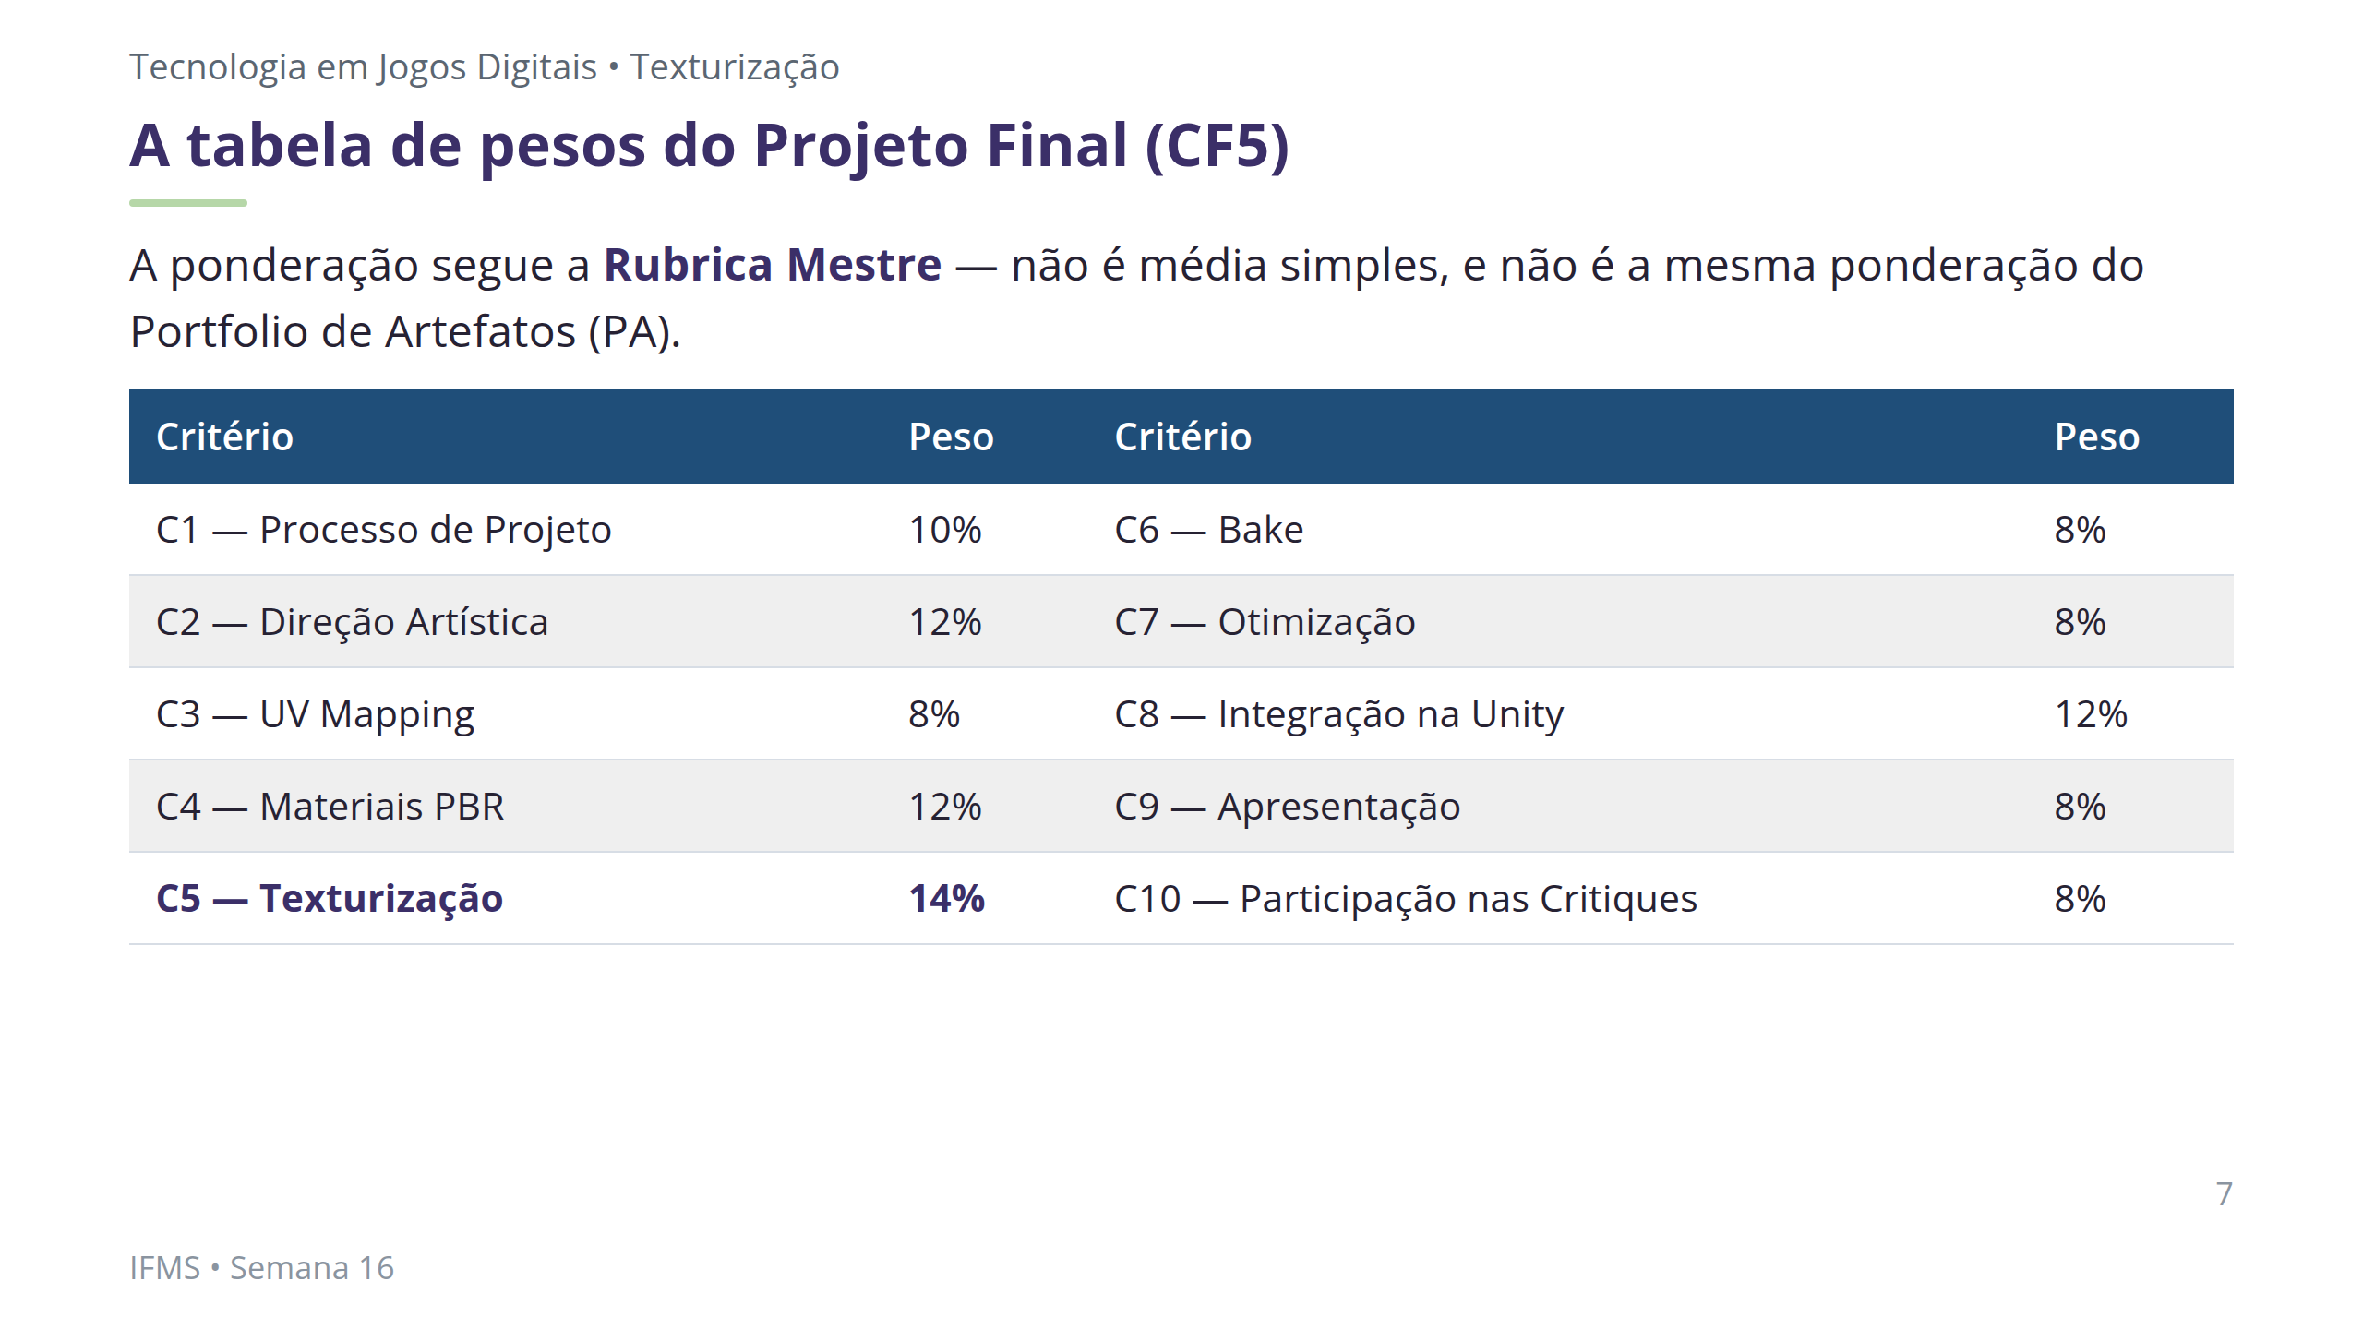
Notes:
Notas: Tabela central da CF5, do plano de aula. C5 (Texturização) tem o maior peso — coerente com ser o núcleo da disciplina. Destacar que C8 (Integração na Unity) recebe nota formal pela primeira vez hoje, e que C10 também recebe nota formal pela primeira e única vez, consolidando o engajamento do estudante em todas as críticas do semestre. Vocês já foram avaliados nesses critérios separadamente ao longo do semestre — hoje é a primeira e única vez em que todos aparecem juntos.

Slide 8
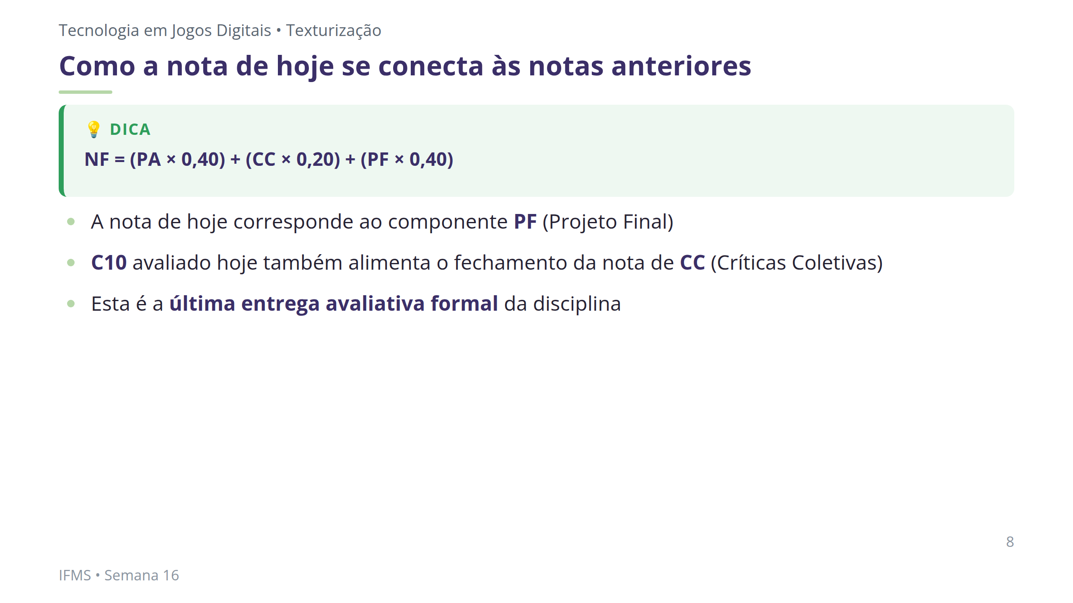
Notes:
Notas: Fórmula de referência do plano de aula. Importante deixar claro que a defesa de hoje tem peso duplo — compõe diretamente o PF (40% da nota final) e fecha o cômputo de CC (20% da nota final) através de C10.

Slide 9
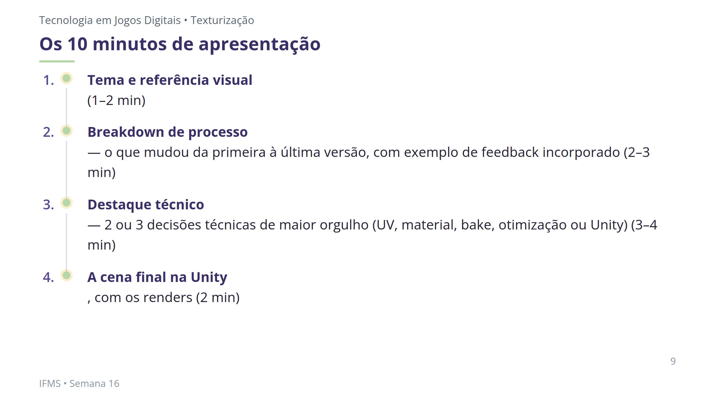
Notes:
Notas: Estrutura recomendada dos 10 minutos, do plano de aula — sugestão de sequência, não um roteiro rígido. Frase-chave: "Vocês não precisam explicar cada uma das 16 semanas. Escolham o que for mais representativo do trabalho de vocês — a apresentação é uma escolha editorial, não um relatório completo."

Slide 10
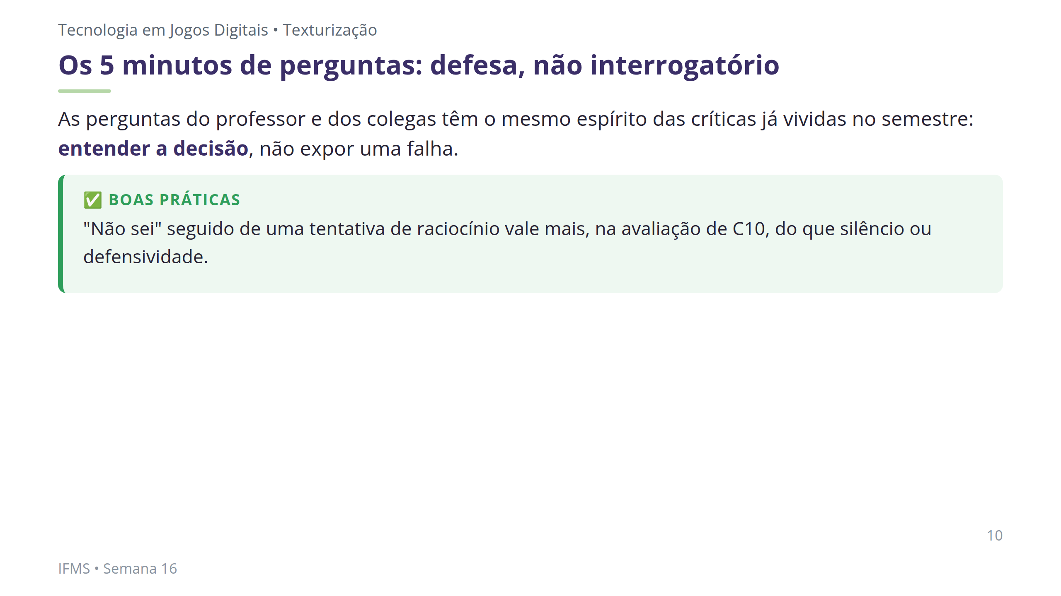
Notes:
Notas: Tópico 2 da mini aula. "As perguntas de hoje são as mesmas que vocês já responderam nas cinco críticas formais anteriores — só que agora sobre o projeto inteiro. Vocês já treinaram isso a cada duas ou três semanas desde a CF1." Aceitar "não sei, mas acho que..." como resposta válida e observável para C10.

Slide 11
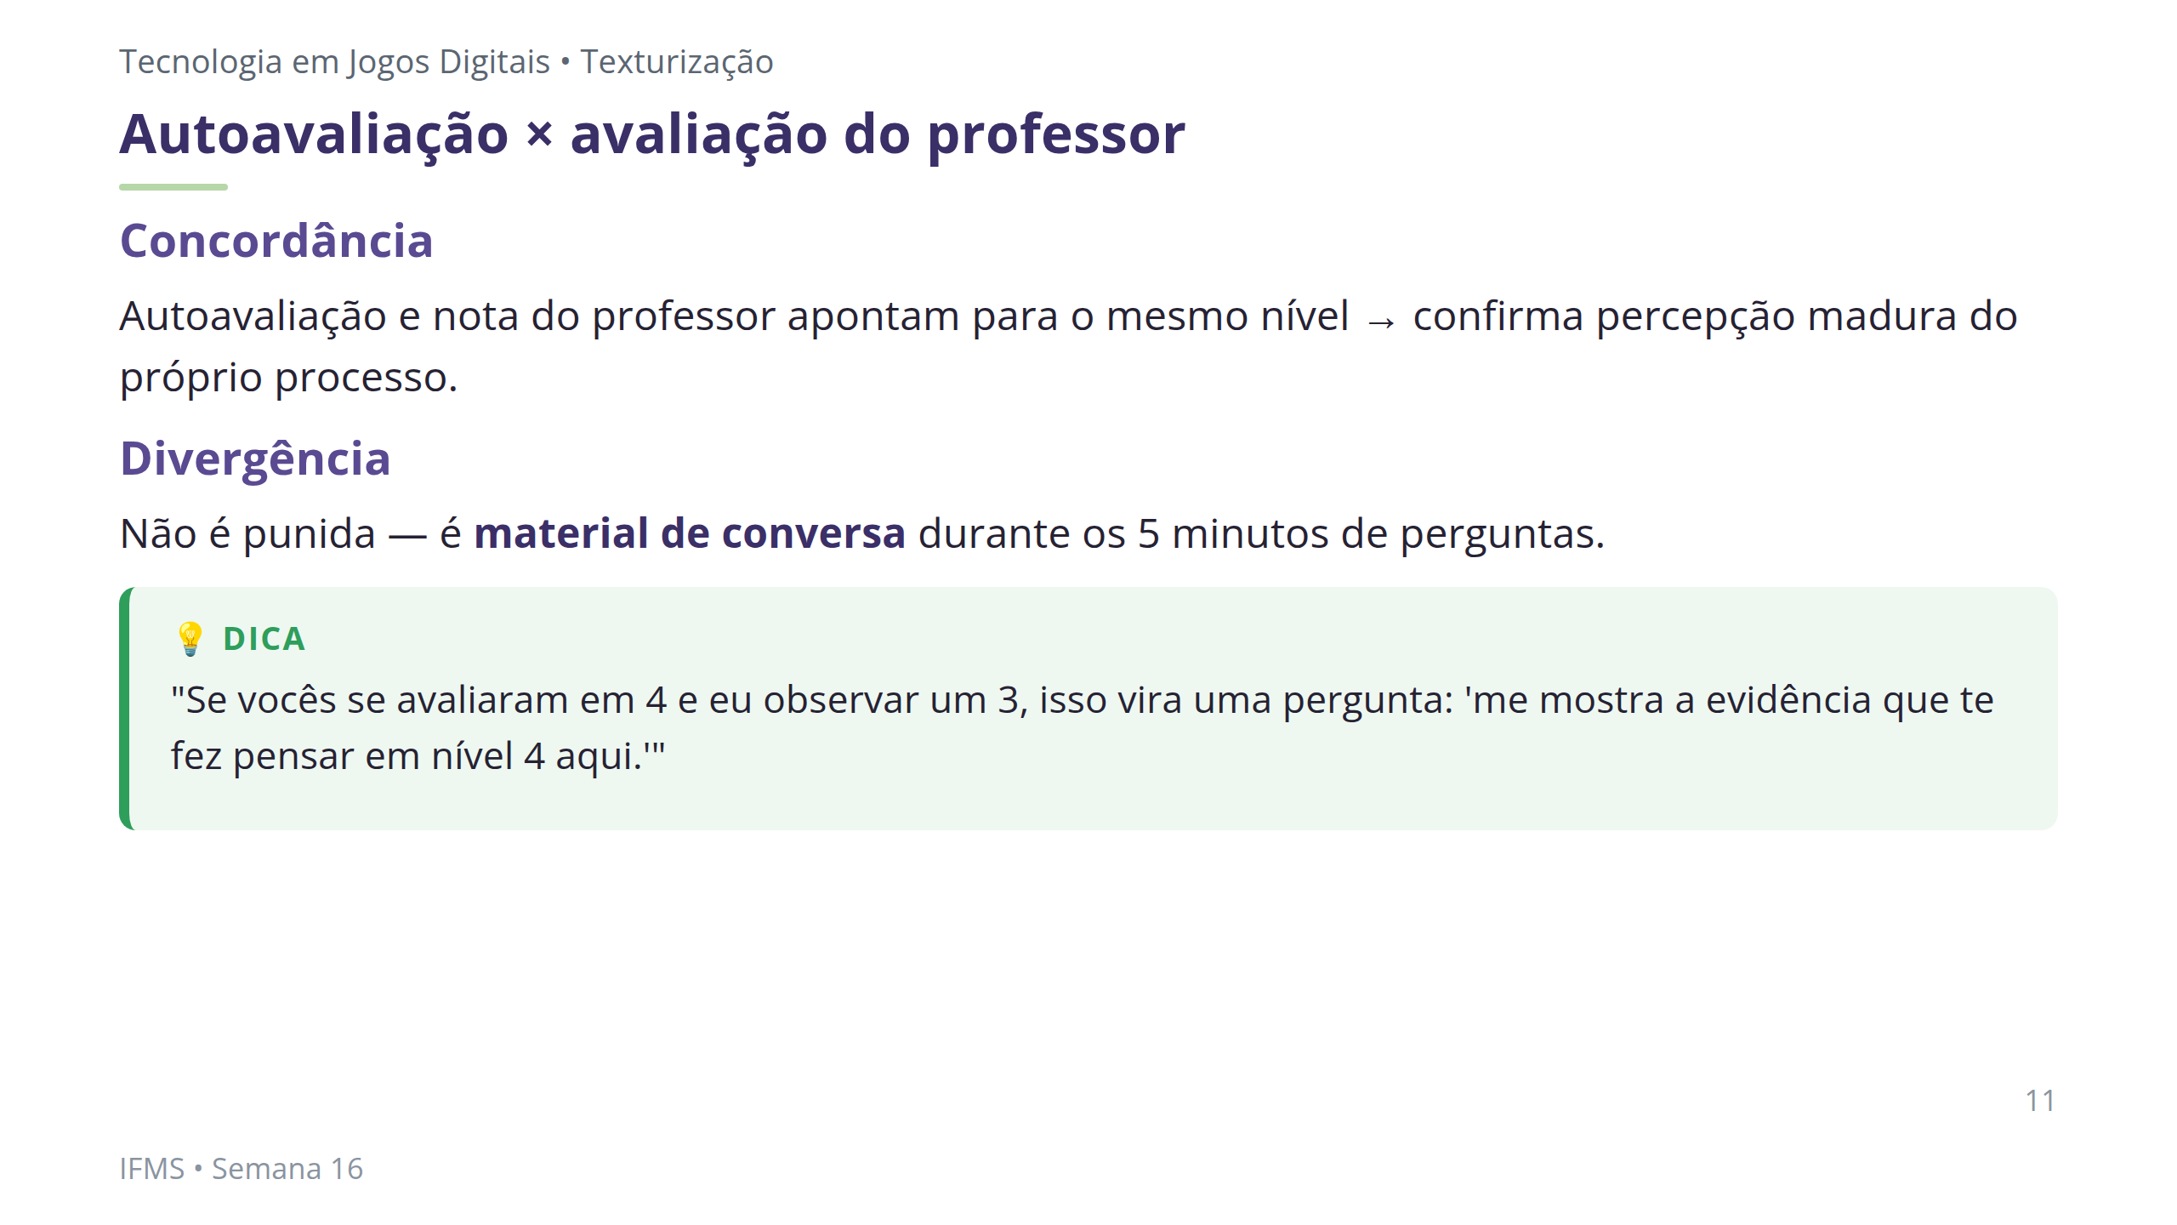
Notes:
Notas: Tópico 4 da mini aula. A autoavaliação (Instrumento 2) já foi entregue antes da aula e será comparada com a avaliação do professor durante a defesa. É a mesma lógica de justificar decisões praticada desde a Semana 3. A autoavaliação em si já é evidência de C1, independentemente de bater exatamente com a nota final.

Slide 12
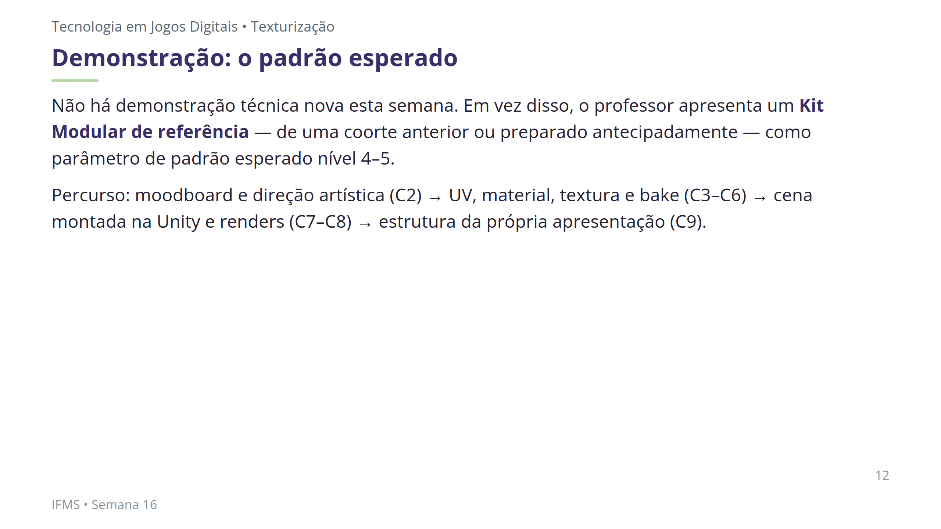
Notes:
Notas: Demonstração de 20 min do plano de aula. "Este é um exemplo de projeto que atingiu nível 4–5 em praticamente todos os critérios da rubrica. Vou passar pelos mesmos pontos que vocês vão apresentar hoje." Se não houver kit de coorte anterior, usar kit de referência próprio ou prints de portfólio profissional (com créditos). Objetivo: calibrar expectativas de forma concreta, não intimidar com padrão inatingível.
[!FIGURA]
Objetivo didático: dar à turma um exemplo concreto de nível 4–5 em todos os critérios antes da própria defesa.
Descrição sugerida: montagem em grade do kit de referência do professor — moodboard, UV layout, material PBR, textura com desgaste, cena Unity final — não há imagem disponível nos assets desta semana; usar material próprio do professor no dia.

Slide 13
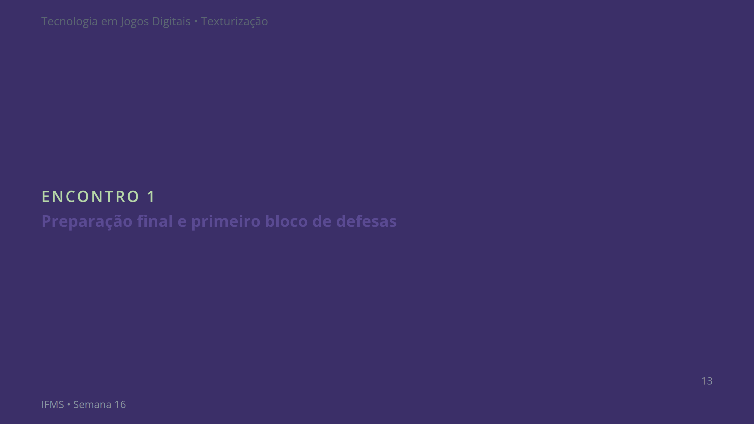
Notes:
Notas: Transição para o bloco de Produção em Estúdio do Encontro 1 (50 min).

Slide 14
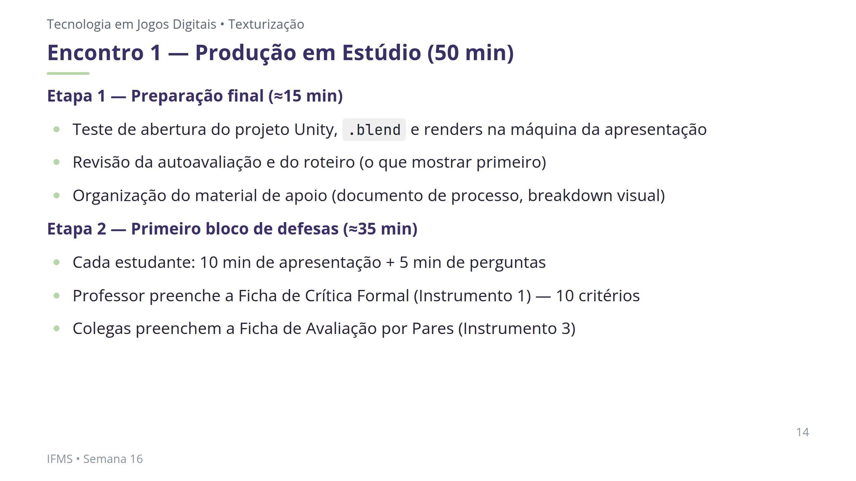
Notes:
Notas: Atividade estruturada do Encontro 1. Cronômetro visível durante toda a etapa 2. Consigna verbal: "Os primeiros 15 minutos são para ajustes finais... Cada apresentação tem 10 minutos de fala mais 5 minutos de perguntas — o cronômetro vai estar visível para todos."

Slide 15
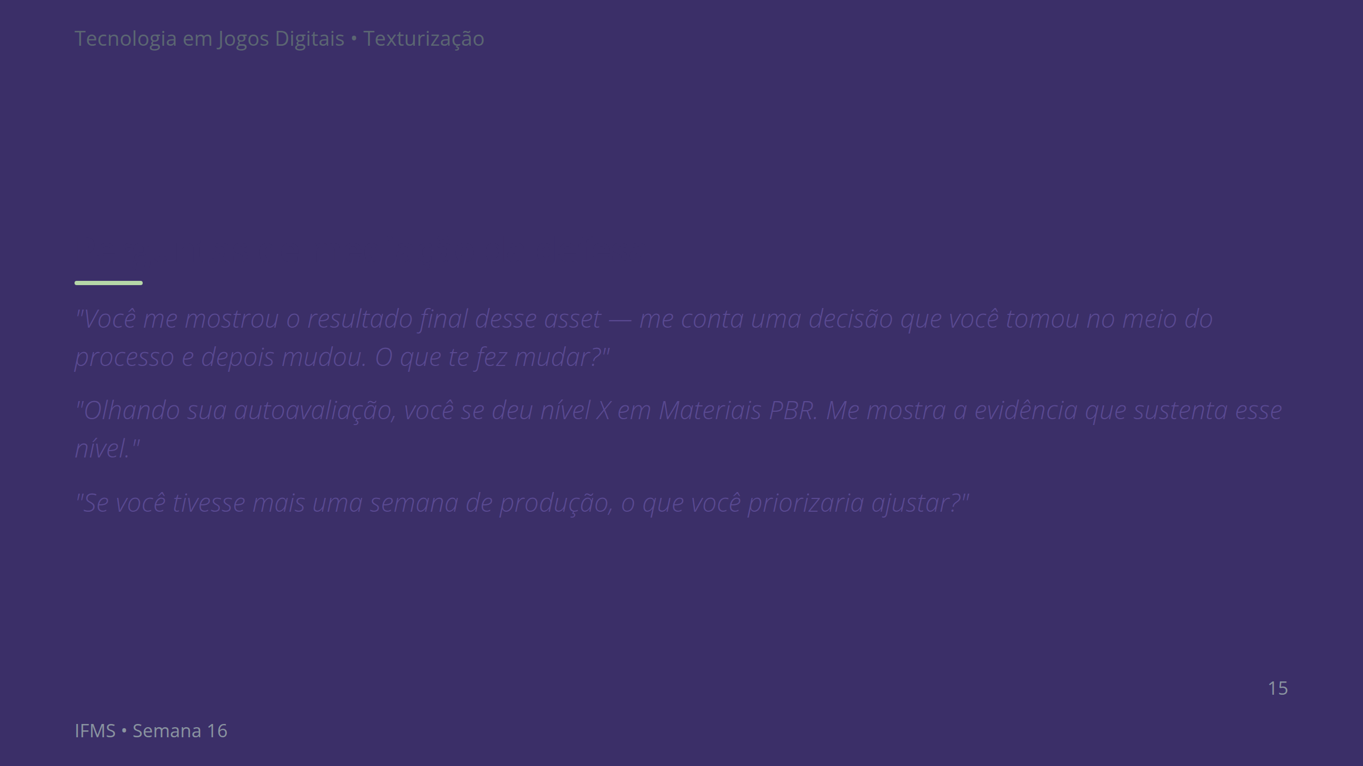
Notes:
Notas: Papel do professor durante os 5 minutos de perguntas — priorizar perguntas que peçam justificativa técnica ("por que esse valor de roughness aqui?", "o que te fez escolher trim sheet nesse elemento e atlas nesse outro?") em vez de perguntas de sim/não. Manter o cronômetro visível e respeitado — parte da avaliação de C9 é a capacidade de organizar a fala dentro do tempo dado.

Slide 16
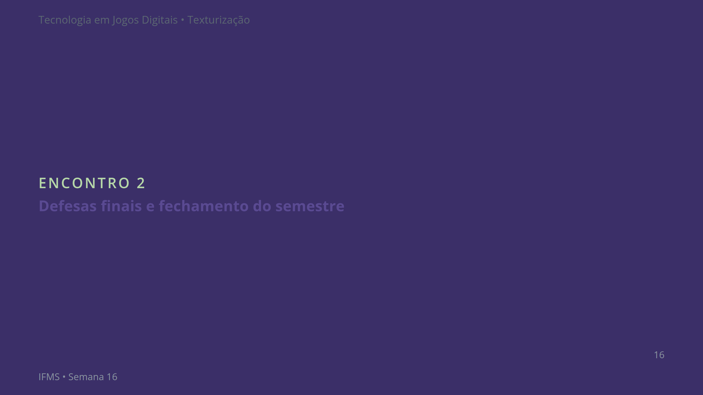
Notes:
Notas: Transição para o Encontro 2 (1h30) — Crítica Coletiva de 20 min (continuação das defesas) e Produção em Estúdio de 60 min.

Slide 17
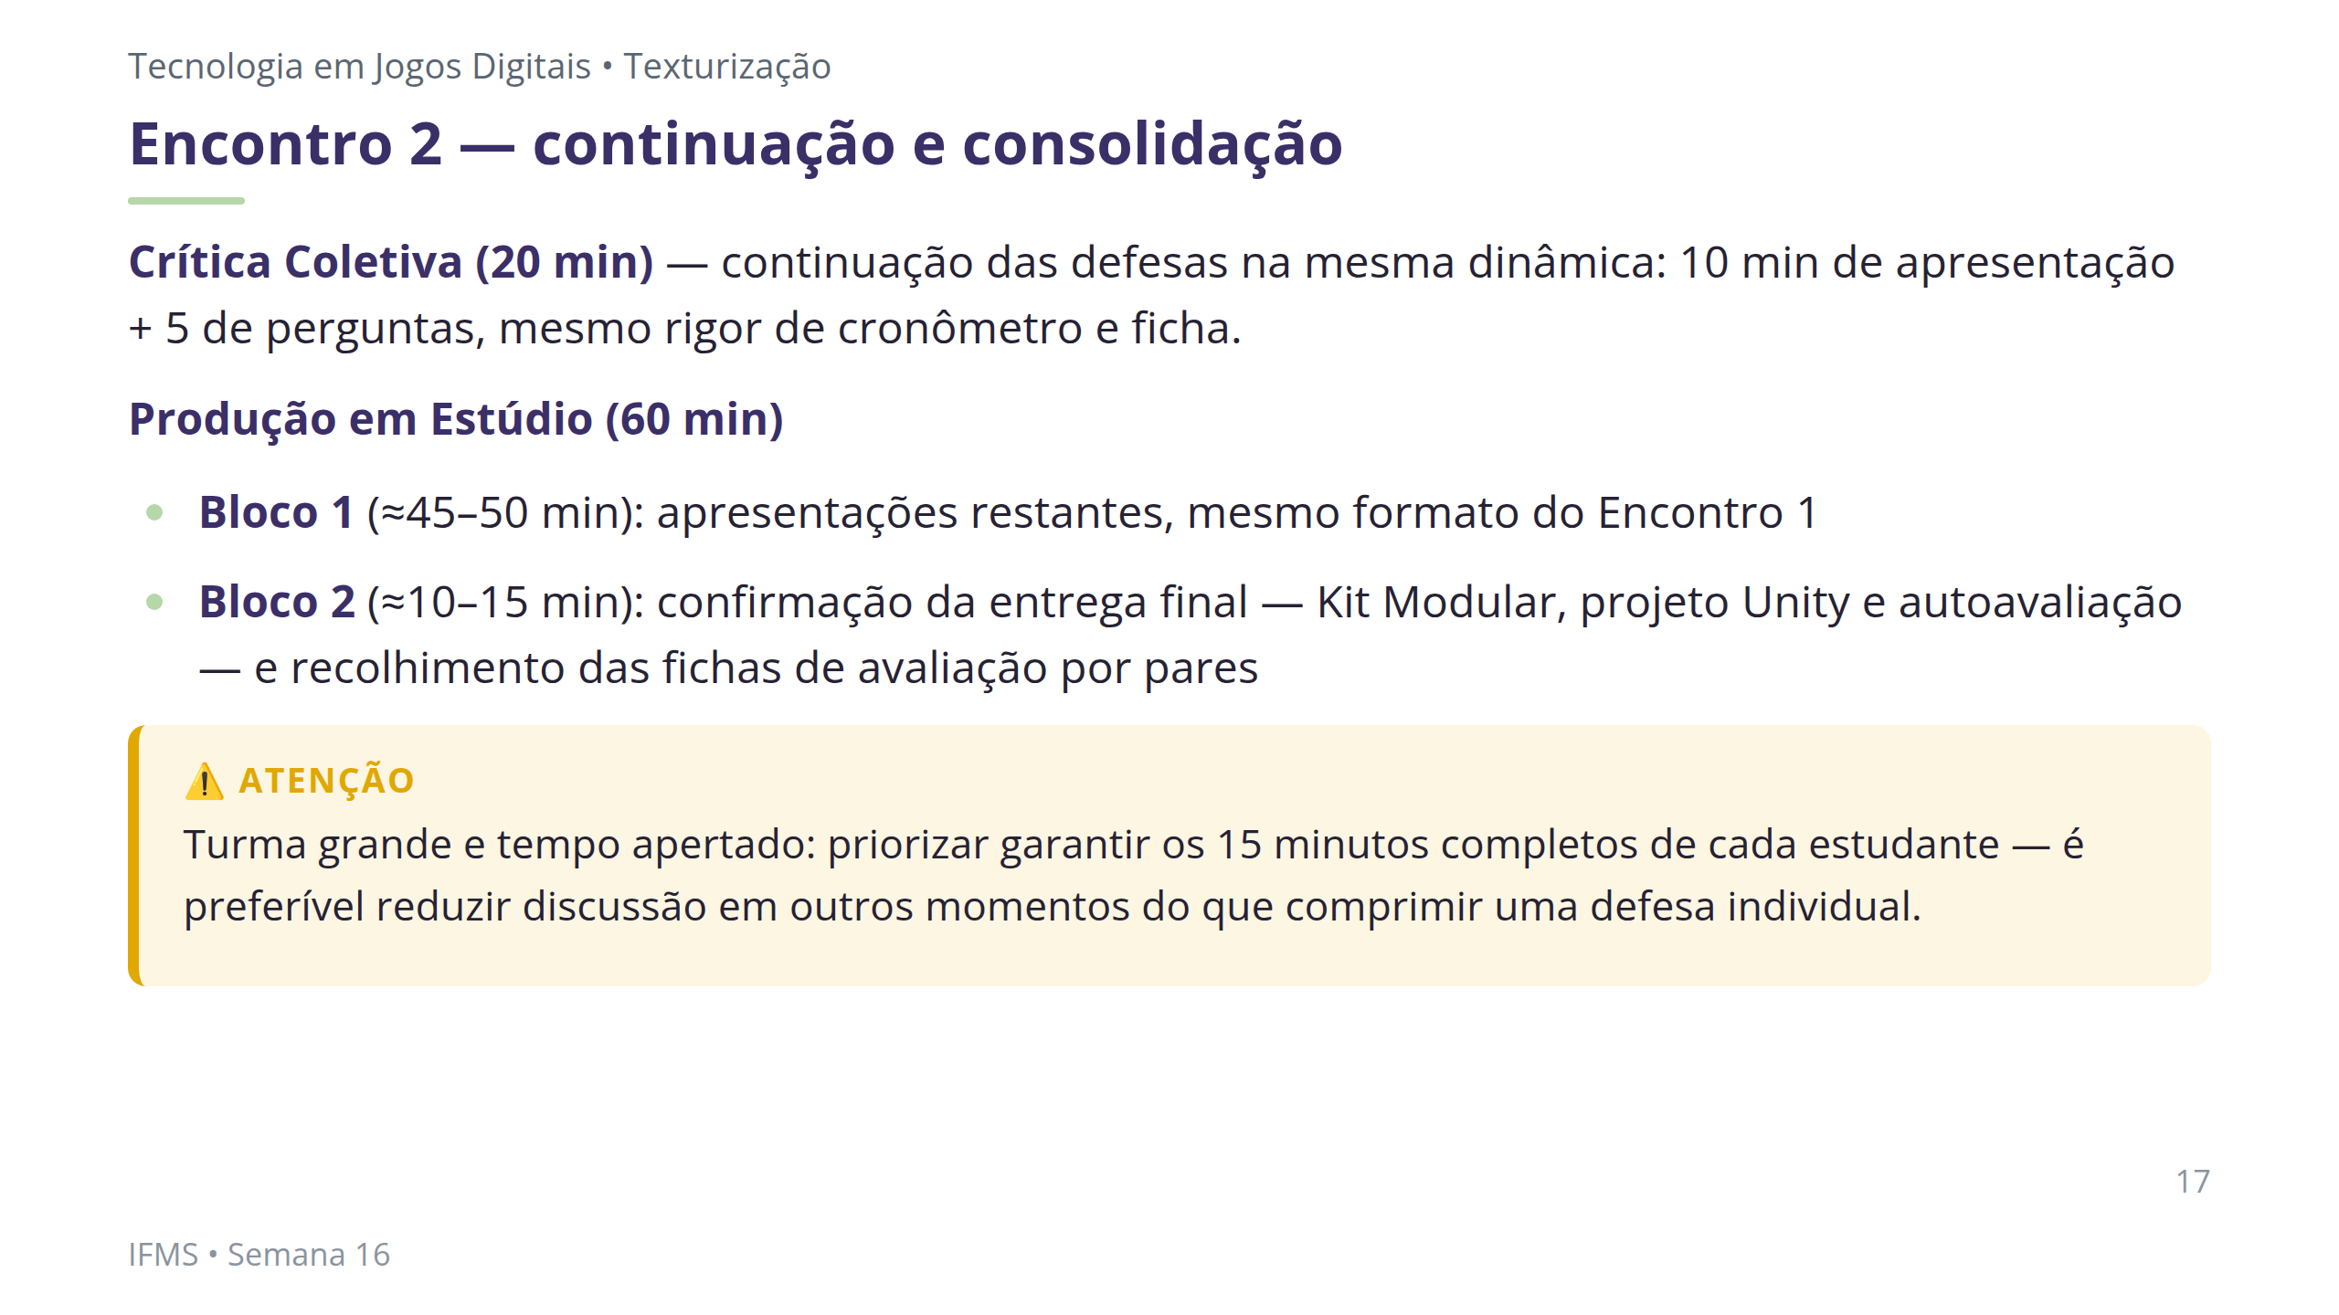
Notes:
Notas: Estrutura do Encontro 2. "Estamos na reta final das apresentações. Nos próximos 60 minutos, terminamos as defesas restantes e fechamos oficialmente o semestre." Perguntas de mediação recorrentes: "Esse é o mesmo asset que eu vi na Semana 3 com o UV recém-aberto. O que mudou entre aquela versão e essa?" e "Qual desses 10 critérios você sente que foi seu ponto mais forte no semestre? E qual foi o mais desafiador?"

Slide 18
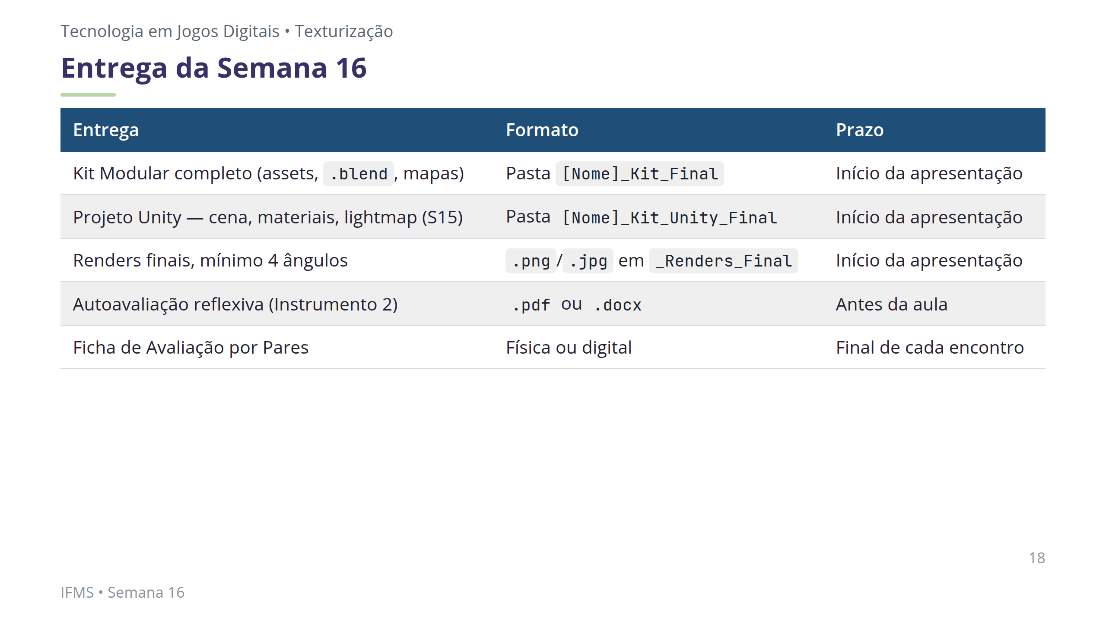
Notes:
Notas: Tabela de entregas do plano de aula. Preparação prévia: confirmar na Semana 15 (ou por comunicado) que cada estudante testou a abertura do próprio projeto Unity e da pasta de entrega — problemas técnicos de última hora não devem consumir tempo da defesa formal.

Slide 19
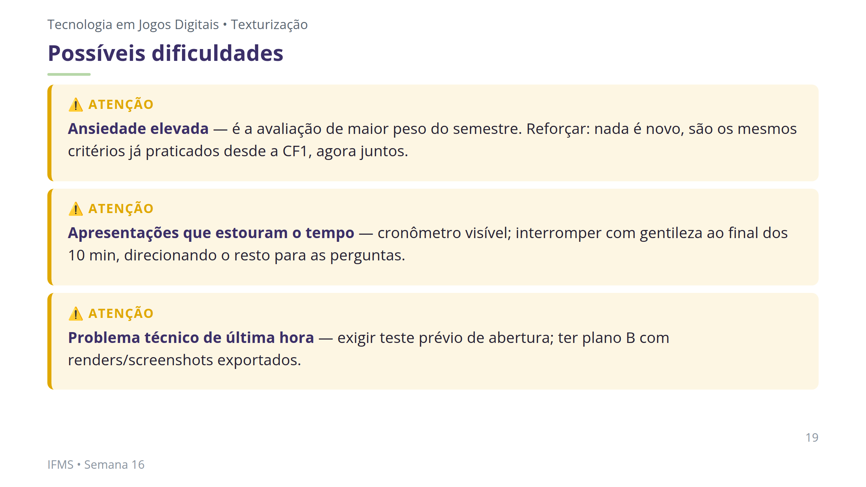
Notes:
Notas: Três das seis dificuldades do plano de aula, priorizadas por frequência esperada. As demais: divergência entre autoavaliação e nota do professor (tratar como diálogo técnico, não confronto); engajamento desigual dos colegas (a Ficha de Pares também compõe C10 de quem a preenche); tempo insuficiente em turmas maiores (planejar a ordem com antecedência a partir do número real de matriculados).

Slide 20
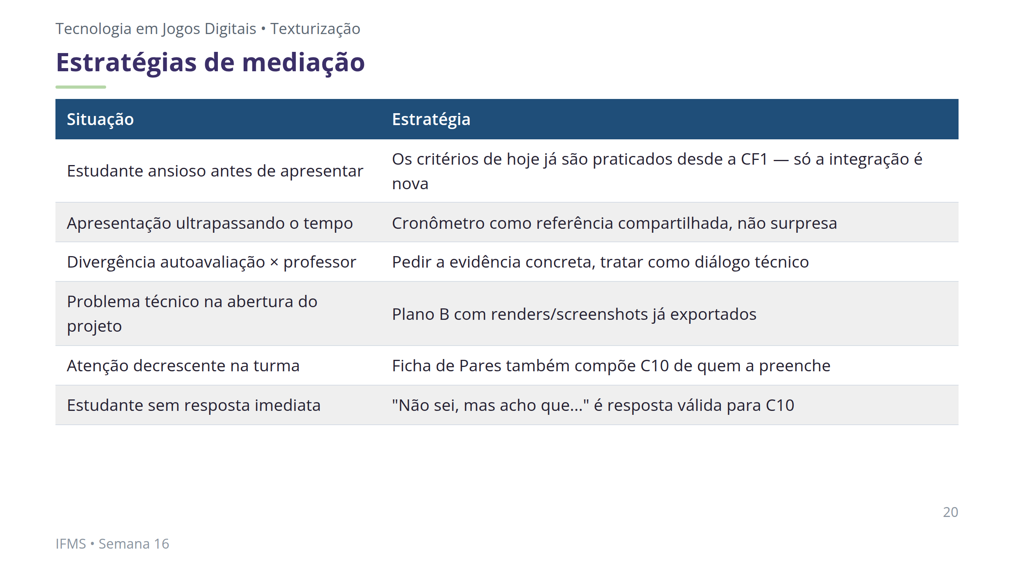
Notes:
Notas: Tabela de Estratégias de Mediação do plano de aula, para consulta rápida do professor durante as duas aulas de defesa.

Slide 21
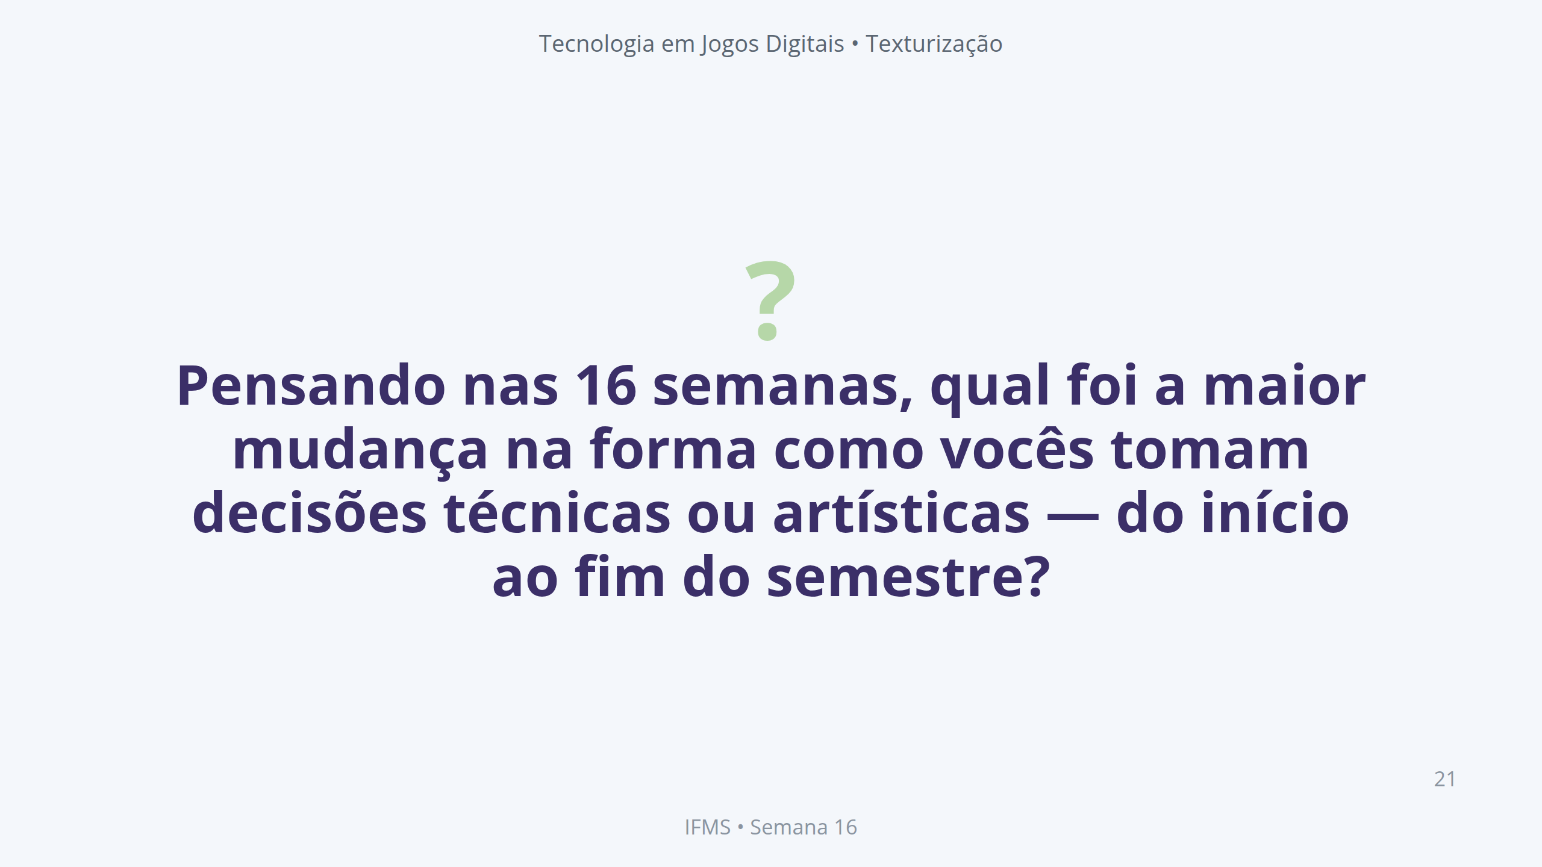
Notes:
Notas: Pergunta de reflexão semestral do Fechamento (3 min). 2–3 respostas voluntárias. Objetivo: consolidar a metacognição sobre o próprio processo de aprendizagem, não apenas sobre o produto entregue.

Slide 22
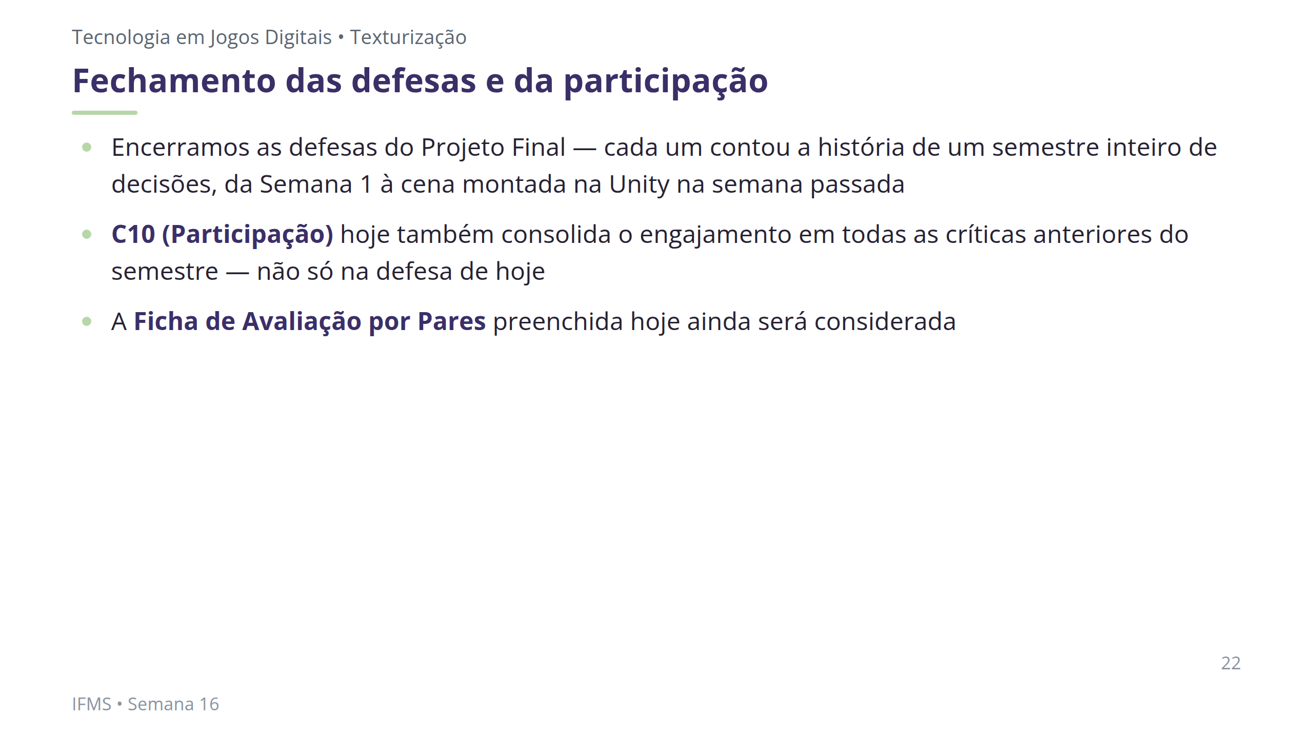
Notes:
Notas: Roteiro do Fechamento (10 min) — itens 1 e 3. Encerramento institucional (item 4): informar prazos administrativos remanescentes (lançamento de notas, prazo de recurso, feedback escrito individual, se houver).

Slide 23
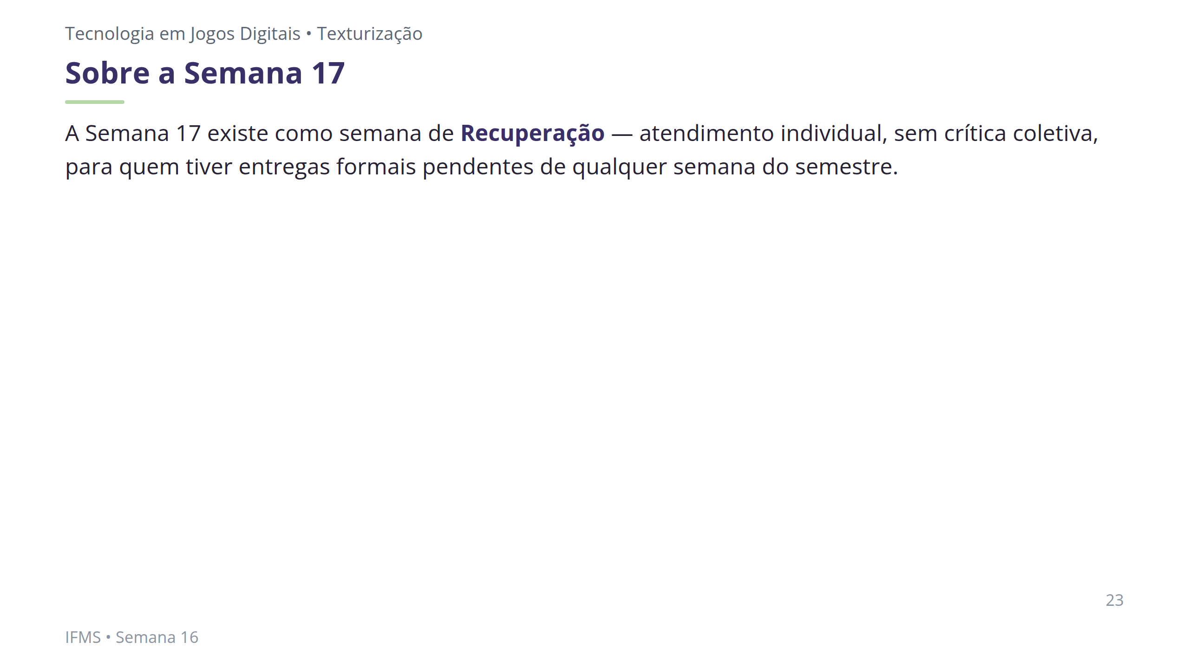
Notes:
Notas: Encerramento institucional do plano de aula. Não é uma nova defesa nem uma repetição da CF5 — é atendimento pontual para pendências específicas. Deixar claro que não altera o caráter de "última entrega avaliativa formal" da CF5 de hoje.

Slide 24
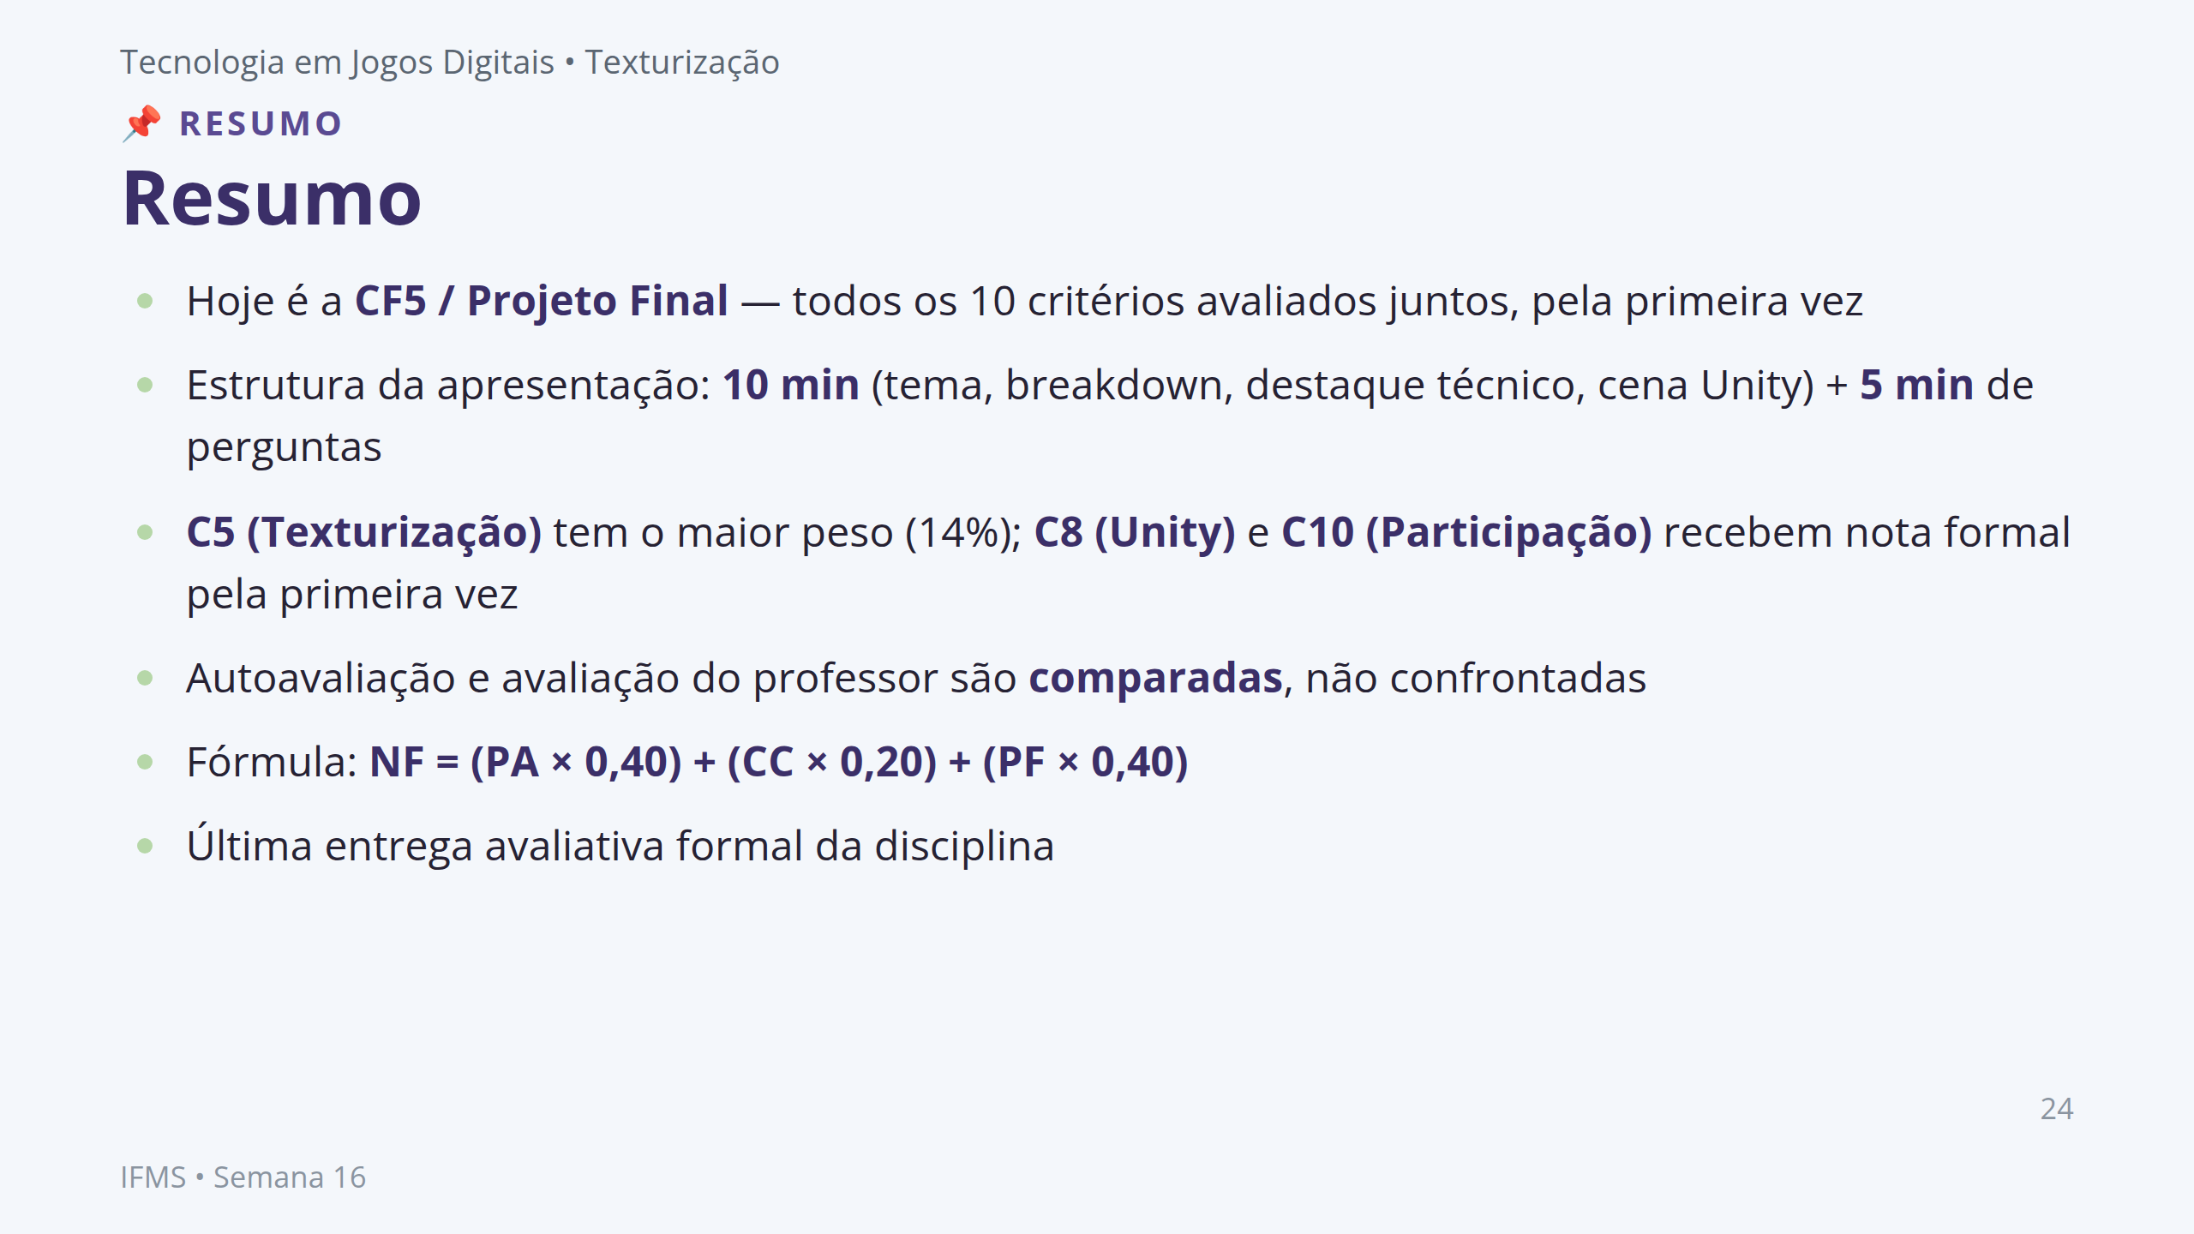
Notes:
Notas: Amarrar a mini aula antes da demonstração e da defesa propriamente dita. Todos os pontos retornam ao longo dos dois encontros de defesa.

Slide 25
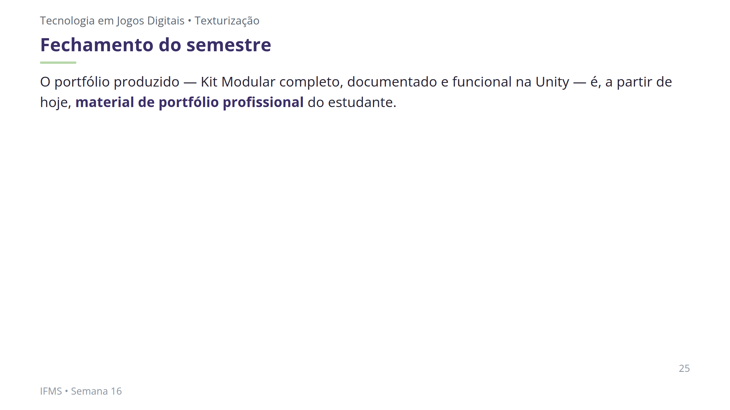
Notes:
Notas: Última fala do plano de aula (Encerramento institucional). Agradecer o semestre de trabalho e reforçar o valor profissional do que foi produzido, conectando com a leitura obrigatória da semana (Cap. 24 — Apresentação Profissional de Assets, padrão ArtStation).

